Slide 1
ПРОЕКТ ВНЕДРЕНИЯ
Корпоративной информационной системы на платформе
SAP ERP All-in-One для Оптовой торговли и дистрибуции в ООО «Торговый дом «Фторопластовые технологии»
Кick-off meeting
09.07.2012 г.

Slide 2
Содержание сообщения
Цели и задачи проекта.
Структура группы компаний Химком
Проектный подход. Методология внедрения.
Объем проекта.
План реализации.
Организационная структура проекта. Процедуры. Команда проекта.
Ключевые факторы успеха.

Slide 3
Цели внедрения SAP
Создание гибкой и масштабируемой информационной системы, с выработкой и закреплением основных принципов управления, основанных на лучших мировых практиках
Обеспечение руководства инструментом оперативного контроля за хозяйственной деятельностью для своевременности принятия решений
Повышение компетенции, дисциплины и ответственности на рабочих местах в области планирования и учета хозяйственной деятельности
Обеспечение эффективной реализации хозяйственных процессов продаж, производства и закупок
Повышение оперативности и достоверности данных учета для контроля результатов

Slide 4
Цели внедрения SAP
Автоматизация процессов с целью исключения 2-й или 3-й работы, сокращения времени обработки документов и трудозатрат.
Исключение ошибок или неточностей при многократной перебивке данных. Исключение человеческого фактора.
Отслеживание узких мест, мест возникновения ошибок, не согласованных действий и т.д.
Стандартизация процессов в виде инструкций и регламентов. Стандартные инструменты работы.
Увеличение уровня компетенции сотрудников.
Перенять опыт «Проектной культуры» и работе в команде.

Slide 5
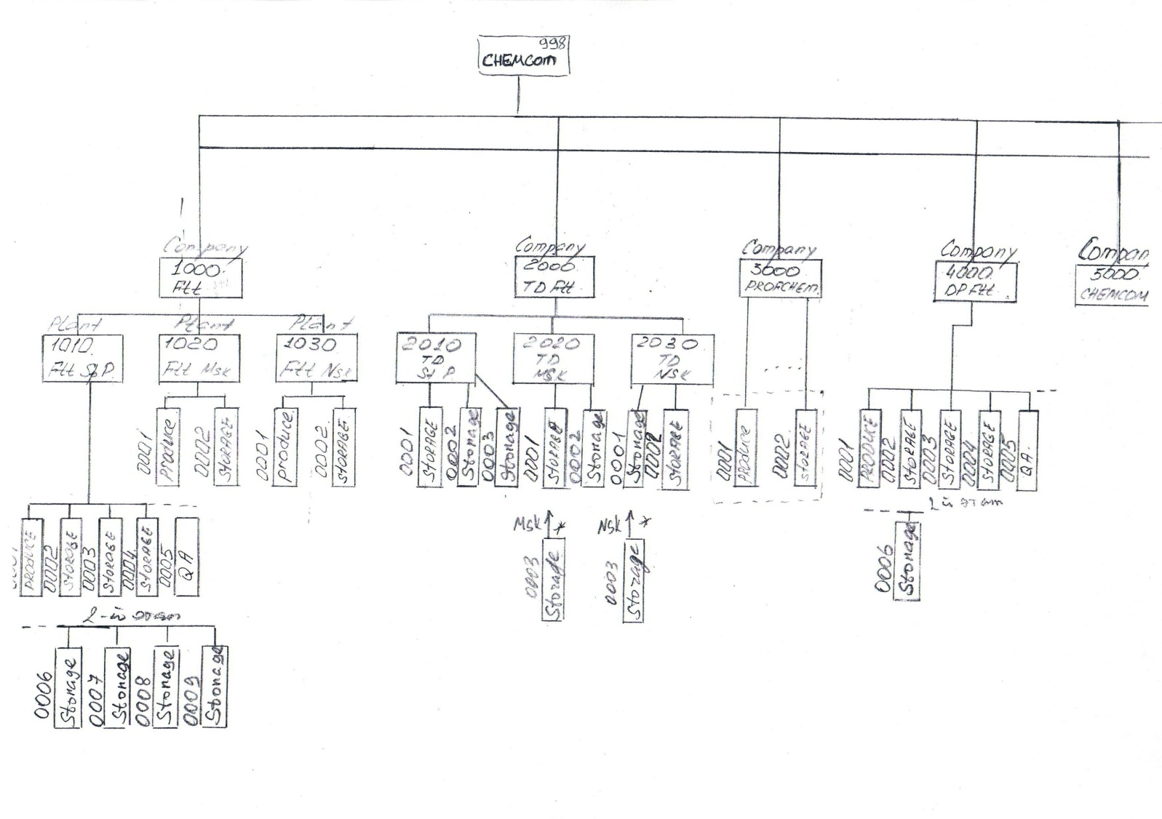
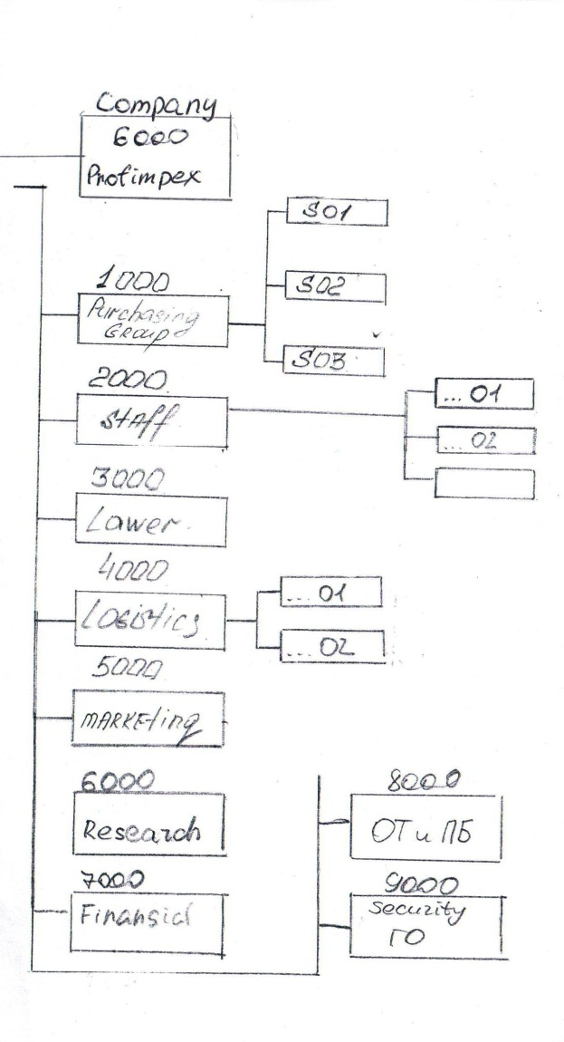
Структура группы компаний Химком

Slide 6
Проектный подход АЛЬПЕ Консалтинг
Проектный подход АЛЬПЕ Консалтинг основан на методологии ASAP Focus и дополнен методами и шаблонами, отражающими практику наиболее успешных проектов АЛЬПЕ.
Подход «шаг за шагом» (step by step) позволяет эффективнее проводить изменения в бизнесе компании заказчика в сжатые сроки, с учетом приоритетов и целесообразности автоматизации процессов, под регулярным контролем бизнес-изменений.
При этом на каждой фазе заказчик получает продуктивный результат соответствующего объема.
Очереди проекта,
(Фазы внедрения)
Фаза 1
Фаза 2
Фаза 3
Объем реализованного функционала
Развитие проекта во времени

Slide 7
Цели проекта
Получать в требуемые сроки достоверный финансовый анализ деятельности предприятия
Обеспечить получение оценки выручки по коммерческому отделу и менеджерам
Обеспечить отдел сбыта информацией о статусе выполнения цепочки клиентских заказов
Обеспечить отдел заготовки информацией о требуемых объемах и сроках заготовки компонентов
Оптимизировать сроки исполнения заказов клиентов путем определения степени загрузки оборудования и четкого планирования потребности в материалах
Повысить точность учета запасов ТМЦ и оценки себестоимости заготовки
Организовать централизованное хранение документации в ERP

Slide 8
Объем Проекта. Полная карта решений
Финансовый учет
Главная книга
Расчеты с поставщиками
Расчеты с заказчиками
Банк и касса
Учет основных средств
Закрытие периода и отчетность
Управленческий учет
Учет затрат
Учет прибыли
Внутренние заказы
Закрытие и отчетность
Сбыт и распределение
Оргструктуры и справочники
Сценарии процесса сбыта
Обработка операций поставки
Закупки
Оргструктуры и справочники
Сценарии процесса закупки
Обработка операций закупки
Управление запасами и склад
Поступление материала
Перемещение материала
Отпуск материала
Инвентаризация
Планирование и управление производством
Планирование производства
Планирование потребности
в материалах
Ведомость подготовки
материалов
Управление производством
Персонал
Кадровый учет
Учет рабочего времени

Slide 9
Объем 1-й Фазы Проекта. Карта решения
Финансовый учет
Главная книга
Расчеты с поставщиками
Расчеты с заказчиками
Банк и касса
Учет основных средств
Закрытие периода и отчетность
Управленческий учет
Учет затрат
Учет прибыли
Внутренние заказы
Закрытие и отчетность
Сбыт и распределение
Оргструктуры и справочники
Сценарии процесса сбыта
Обработка операций поставки
Закупки
Оргструктуры и справочники
Сценарии процесса закупки
Обработка операций закупки
Управление запасами и склад
Поступление материала
Перемещение материала
Отпуск материала
Инвентаризация
Планирование и управление производством
Планирование производства
Планирование потребности
в материалах
Ведомость подготовки
материалов
Управление производством
Персонал
Кадровый учет
Учет рабочего времени

Slide 10
Укрупненный план проекта. Этапы.
Старт 01.02.2013

Slide 11
Детальный план этапа проектирования

Slide 12
Оргструктура проекта
Бояков С.Г.
Малышев С.О.
Щекотов С.Л.
Девочкин А.Б.

Slide 13
Команда проекта – правила взаимодействия
В области Управления интеграцией Проекта определены следующие процедуры:
      Процедура проведения совещаний Управляющего совета Проекта.
      Процедура анализа/разрешения проблем.
В области Управления содержанием Проекта определены следующие процедуры:
      Процедура управления изменениями Проектных документов.
      Процедура управления архивом бумажных документов.
      Процедура управления архивом электронных документов.
В области Управления качеством Проекта определены следующие процедуры:
      Процедура согласования Проектных документов.
В области Управления коммуникациями Проекта определены следующие процедуры:
      Процедура работы совещаний Проектного офиса (проектных групп)
      Процедура управления коммуникациями обмена информацией.

Slide 14
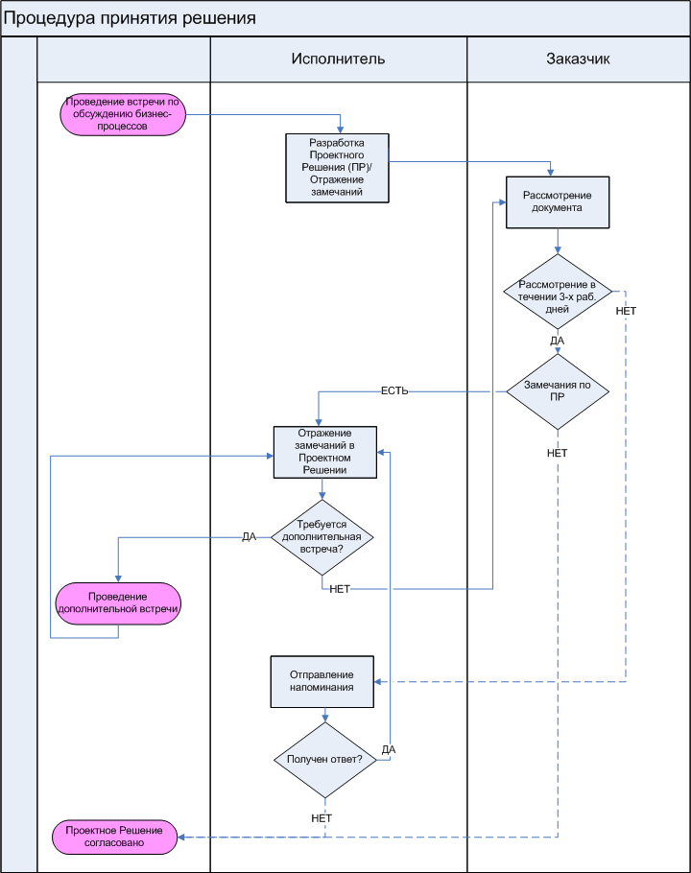


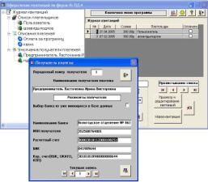
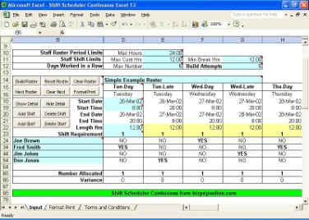
Процедуры принятия решений.

Slide 15
Роль ключевых пользователей проекта
Ключевые пользователи – требования
  Готовность к изменениям бизнес-процессов
  Экспертные знания предметной области
  Готовность к обсуждению и утверждению проектных решений
  Готовность следования стандартным решениям
  Готовность передавать знания другим сотрудникам
  Готовность к активному участию в работе проектной команды

Slide 16
Ключевые пользователи
Владельцы бизнес процесса по Финансам
Владельцы процесса по закупкам и управлению запасами

Slide 17
Ключевые факторы успеха
Руководство обеих компаний должно быть активным и доступным участником проекта, обеспечивая эффективное принятие необходимых решений.
Переход на систему SAP подразумевает изменения в бизнес-процессах и в работе сотрудников Заказчика. Создание условий, приверженности и обязательств к этим изменениям – важная часть ответственности Спонсора проекта и проектной команды.
Команда проекта со стороны Заказчика должна включать квалифицированный персонал, обладающий знаниями внутренних бизнес-процессов и целей бизнеса, и наделенный полномочиями по принятию решений и разрешению проблем в кратчайшие сроки.

Slide 18
Контакт
Address:
ALPE consulting
Ул. Красного Курсанта, 25 «Б»
197110 Санкт-Петербург
Россия
Тел. +7-812-680-2234
Факс +7-812-680-2234
www.alpeconsulting.com
Contact person:
Андрей Девочкин
Email:
Andrey.Devochkin@alpeconsulting.com

